Slide 1

PROF. DR. Ş. BİLGE GÜRSEL

Slide 2
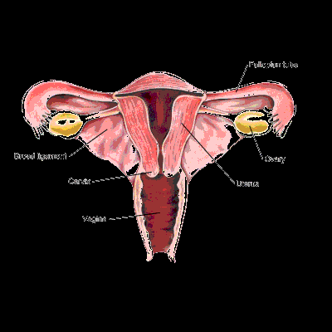
Anatomik Bölgeler
Overler
Tüpler
Uterus
  Fundus
  Corpus
  Serviks
Vagina
Vulva

Slide 3
Anatomi
Uterus içi boş muskuler bir organdır.
Üç bölümü vardır: Fundus, korpus ve serviks
Uterus iki bağ ile pelvis duvarına yapışmıştır:
Broad ligament (parametrium): İki periton katmanından oluşur
Round ligament: Düz kaslardan oluşur.
Lenfatikleri: Paraservikal, eksternal iliak, internal iliak, common iliak, paraaortik lenf nodları

Slide 4
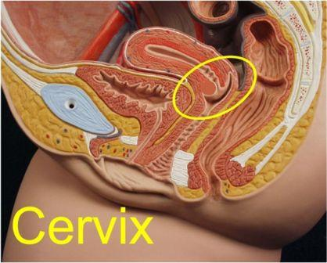

Slide 5
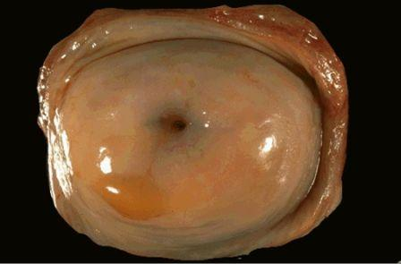

Slide 6

Kadınlarda en sık görülen neoplastik hastalık sıralamasında ikinci- dördüncü sırada
Yılda 13500 yeni olgu ve 6000 ölüm
50 000 yeni karsinoma in situ saptanıyor
Servikal Smear taramasıyla invaziv karsinoma görülme sıklığı azalmıştır
Latin Amerika da çok, Yahudi ve Avrupalılarda az görülür

Slide 7

RİSK FAKTÖRLERİ
Serviks kanseri düşük sosyoekonomik düzeyli kadınlarda daha sık görülür
İlk cinsel ilişkinin erken yaşta olması
Çocuk sayısının fazla olması
Hormonal faktörler (Dietilstilbesterol)
HPV tip 16-18 Tüm serviks kanserli hastaların %85’inde pozitif
Sigara

Slide 8

HPV enfeksiyonlarını %65-76 önlüyor. HPV tip 16 ve 18 tarafından meydana getirilen prekanseröz servikal lezyonları önleme başarısı %100 civarında.
Gardasil: Kuadrivalan aşı HPV 16,18,6,11 genotipleri
Cervarix: Bivalan 16,18
1 dozun fiyatı 100 dolar, 3 doz yapılması lazım
Lisansı 9-26 yaşlar arasındaki genç kızlara ve kadınlara yapılması

Slide 9
Büyük çoğunluğu squamo-kolumnar epitel birleşim yerinden köken alır. %95’i yassı hücreli (Squamous cell) karsinomdur
Kronik servisit, şiddetli displazi ve karsinoma in situ zemininde gelişir
Karsinoma in situ saptanan olguların yaklaşık %20-30’unda 10-20 yıl içinde invaziv karsinom gelişir.

Slide 10

3 mm’nin altındaki mikroinvaziv kanserlerde (IA1) lenf nodu metastazı %1’dir
Tümörün görülmediği ancak derin invazyon gösterme eğilimi olan 5mm’den az derin invazyonu olan olgularda (IA2) lenf nodu metastazı %5-8
Serviks kanserlerinin %10-30’u alt endometrial kavite invazyonu yapar ve bu sağkalımı olumsuz etkiler

Slide 11

İntraepitelyal yada erken servikal lezyonlar semptom vermeden periodik sitolojik incelemelerle saptanabilir
İlk semptom postkoital spotting
İntermenstrüel kanama, metroraji
Özellikle ileri lezyonlarda yeşilimsi vajinal akıntı

Slide 12

Akıntı kötü kokulu ve kanamayla birlikte olabilir
Ağrı genellikle nekroz ve pelvik inflamatuar hastalıkla ilişkilidir
Paraaortik nod tutulumuna bağlı ağrı, lenfödem olabilir
Üriner (hidronefroz) ve rektal semtomlar ileri lezyonlarda ortaya çıkabilir
Anemi, kilo kaybı…

Slide 13
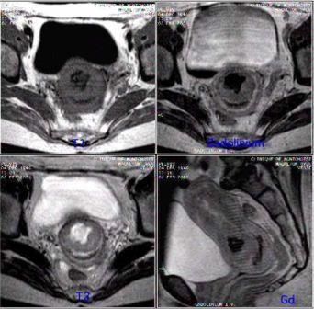

Slide 14

Evre
Lenfatik yayılım
Tümör büyüklüğü
Stromal invazyon derinliği
Parametrial yayılım
Lenfo-vasküler aralık invazyonu
Histolojik tip
Cerrahi sınır
HPV enfeksiyonu varlığı tipi?

Slide 15
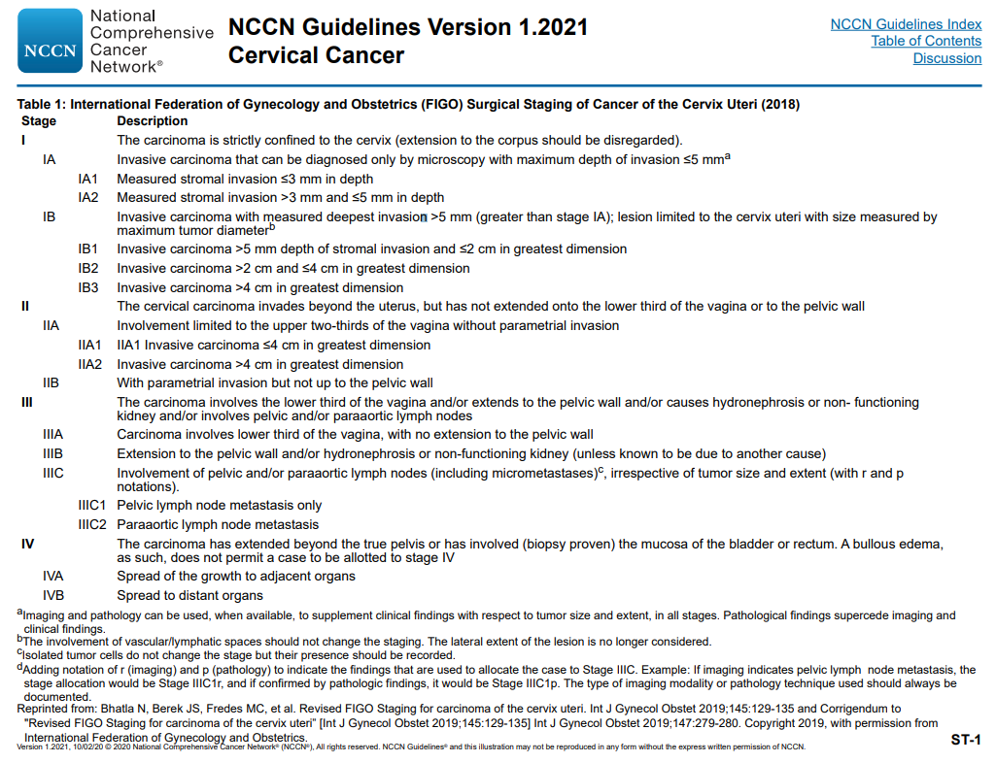

Slide 16
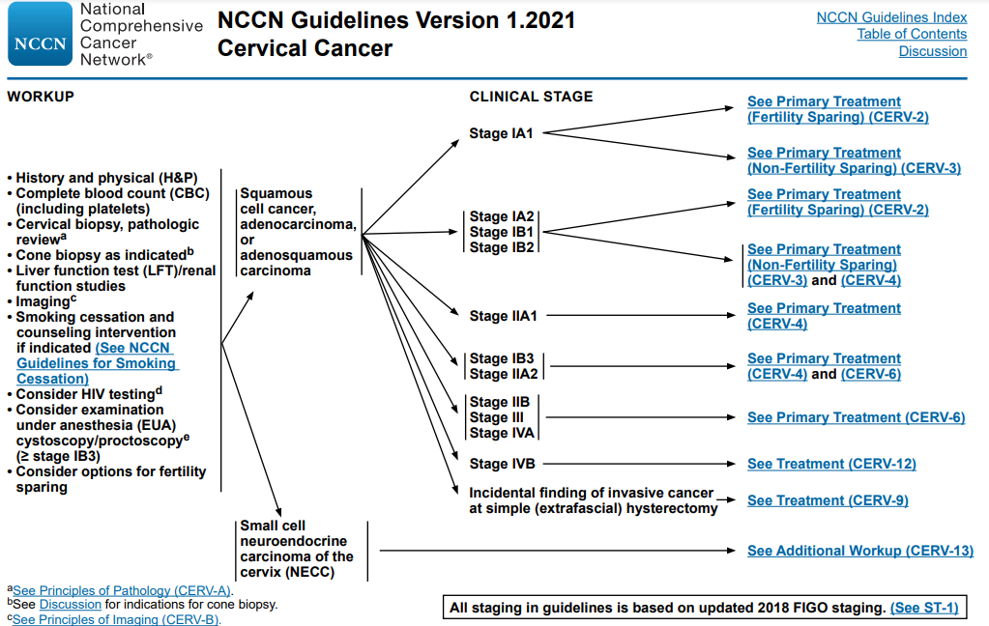

Slide 17
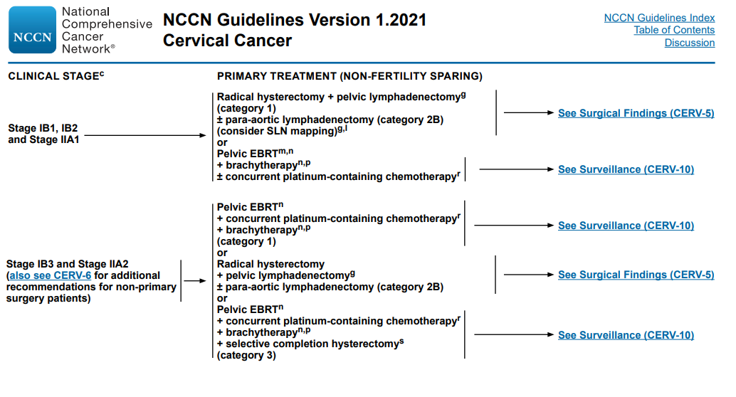

Slide 18
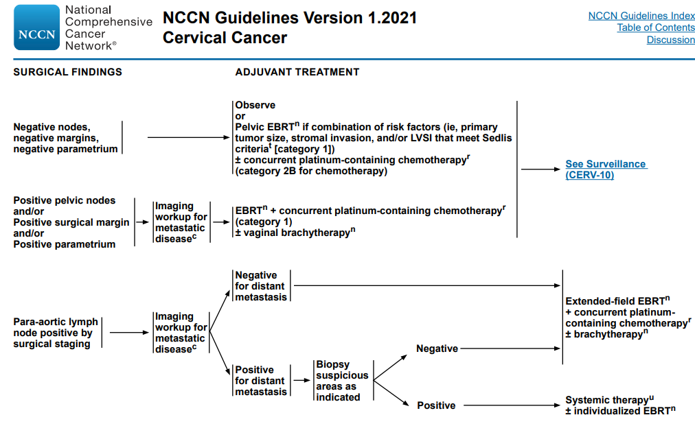

Slide 19

İnvazyon derinliği en önemli belirleyici faktördür
1 mm’den az invazyon olanlarda yakın izlemle konizasyon (histerektomi) yapılabilir
Erken invaziv lezyonlar TAH ya da modifiye radikal histerektomi ile tedavi edilebileceği gibi intrakaviter radyoterapi ile de tedavi edilebilir (A noktası dozu 60-75 Gy)
3 mm’den az stromal invazyonda lenf nodu tutulumu %1’den azdır, bu yüzden LN disseksiyonu ve RT gerekmez.

Slide 20

Radyoterapi ve cerrahiyle elde edilen sonuçlar aynıdır
Hastanın genel durumu, lezyonun karekteri ve tedavi merkezinin tutumu tedavi yaklaşımını belirler
Gençlerde over fonksiyonlarının korunması için cerrahi seçilebilir
Seksüel fonksiyonların korunmasında cerrahi daha etkilidir

Slide 21

Cerrahi pelvik hastalığın tam olarak belirlenmesine olanak verir ancak pelvik hastalığın evrelenmesinin sağkalıma etkisi gösterilmemiştir
Bulky lezyonlarda radyoterapi ve ekstrafasiyal konservtif histerektomi önerilebilir

Slide 22

Bu olgularda standart tedavi yaklaşımı küratif radyoterapidir
Olguların durumuna göre parametrial Boost eklenebilir
Rest tümör olan olgularda pelvik ekzenterasyon uygulanabilir
Konkomitan olarak uygulanan sisplatinin lokal kontrolü arttırır

Slide 23
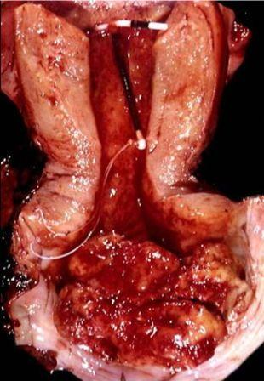

Slide 24
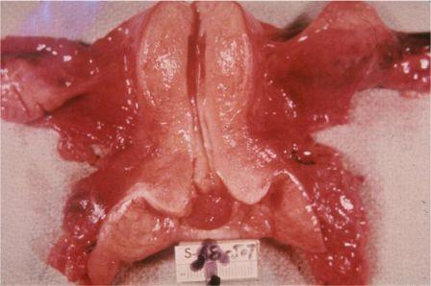

Slide 25

Lokal ileri serviks kanserlerinde standart tedavi definitif radyoterapi olmakla birlikte beş yıllık sağkalım oranları % 15-85 arasında değişmektedir.
Bu sonuçlar megavoltaj radyoterapinin kullanılmaya başladığı 1950’li yıllardan bu yana belirgin bir artış göstermemiştir.
1999’da yayınlanan randomize çalışmalarda kemoradyoterapinin tek başına radyoterapiye üstünlüğü saptanmıştır.

Slide 26

RT’ye bağlı hasarın onarımını inhibe etmesi
Hücrelerin RT’ye duyarlı fazlarda toplanması
Nonprolifere hücrelerde proliferasyonun başlaması
Hipoksik hücre fraksiyonunun azaltılması
RT’den bağımsız olarak sitotoksik etki göstermesi

Slide 27
ENDOMETRİUM KANSERİ
Epidemiyoloji
Kadınlarda en sık görülen neoplastik hastalık sıralamasında meme ve kolorektal kanserlerden sonra üçüncü sırada olup en sık görülen genital trakt kanserleridir.
Gelişmiş ülkelerde serviks kanserinin iki katı, gelişmekte olan ülkelerde serviks kanserinden daha seyrek.
En çok adenokarsinom
Görülme ortanca yaşı 61.

Slide 28
ENDOMETRİUM KANSERİ
En önemli risk faktörü östrojen olup özellikle postmenapozal dönemde alınan eksojen östrojen dozuyla direkt ilişki saptanmıştır.
Obesite ve hipertansiyon
Yüksek sosyoekonomik düzeylilerde sık görülür.
Gebelik sayısı az olanlarda sık
50 yaşından sonra menapoz
Meme, over ve kolon kanseri öyküsü
Ailede endometrium veya diğer malign hastalıkların bulunması

Slide 29
Oral kontraseptifin koruyucu olduğuna dair yayınlar
Endometrial hiperplazi
Tamoksifen kullanımı
HNPCC olan hastalar
Sigara azaltıyor??

Slide 30

Büyük bölümünde hastalık uterusta sınırlıdır ve evre-I hastalıktır.
Lezyon mukozadan köken alır ve derine doğru invazyon gösterir.
Myometriumun yarısından fazlasına invazyon prognozu önemli ölçüde olumsuz etkiler
Eğer tedavi edilmezse lezyon servikse, vajene, parametriumlara, mesane yada rektuma invaze olur.

Slide 31

Serviks stromal invazyon durumunda lenf nodu tutulum olasılığı %36’dır.
Histolojik grade ile lenfatik invazyon riski ve prognoz arasında yakın ilişki vardır.
En sık yayılım yolları direkt ve lenfatik yayılım olup hematojen yayılım ileri evrelerde ortaya çıkar.

Slide 32

İlk semptom genelikle vajinal kanamadır.
İleri lezyonlarda seröz ve pis kokulu yeşilimsi vajinal akıntı
Uterusun basısına bağlı olarak rektal yada üriner semptomlar görülebilir.
Uterusun büyümesi ve arkaya doğru yer değiştirmesi veya paraaortik lenf nodlarına bağlı olarak bel ağrısı olabilir.
Fizik bulgu olarak vajende kan, eğer lezyon servikse ilerlemişse tümör görülebilir. Uterus büyük olarak palpe edilir ve eğer parametrial tutulum varsa palpasyonde bu saptanabilir.

Slide 33
Histopatolojik tip
Histopatolojik grade
Evre
Myometrial invazyon derinliği
Lenf nodu tutulumu
Adnex over, serviks tutulumu
Tümör boyutu
Lenfovasküler tutulum
Yaş
DNA proliferasyon indeksi

Slide 34
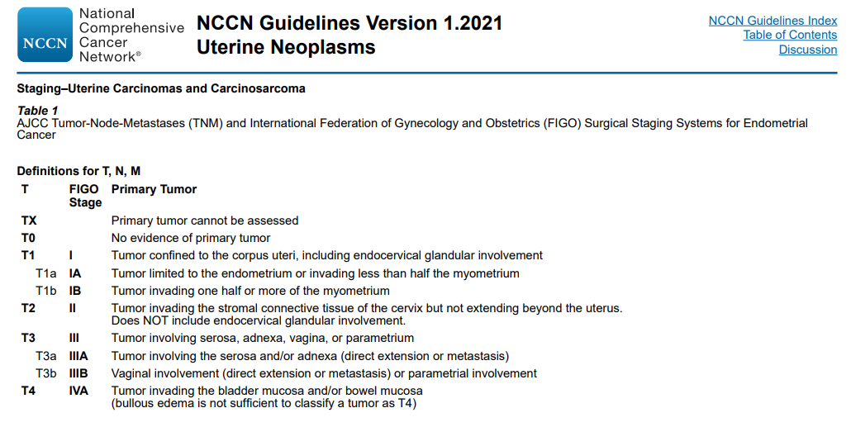

Slide 35
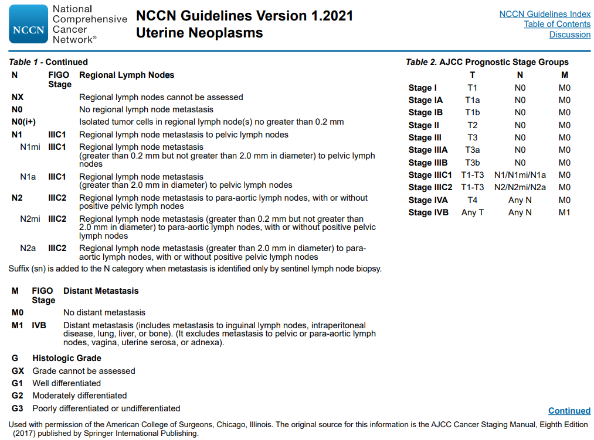

Slide 36
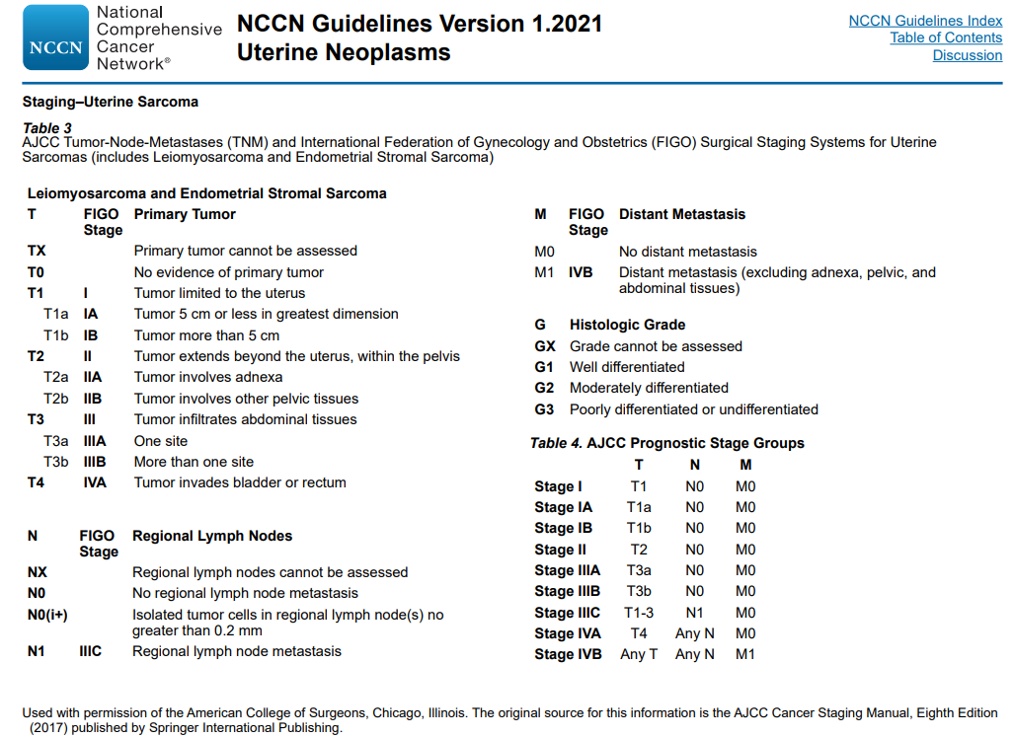

Slide 37
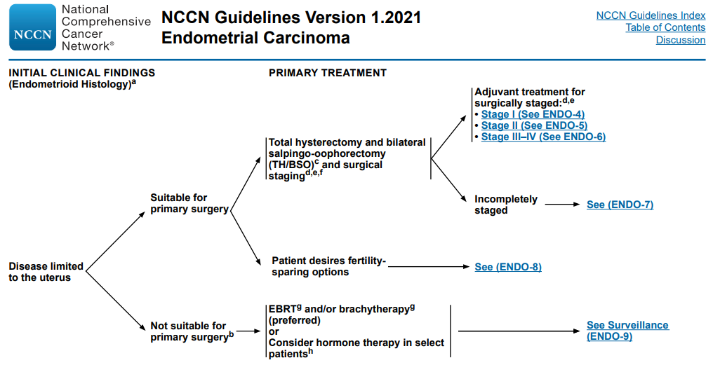

Slide 38
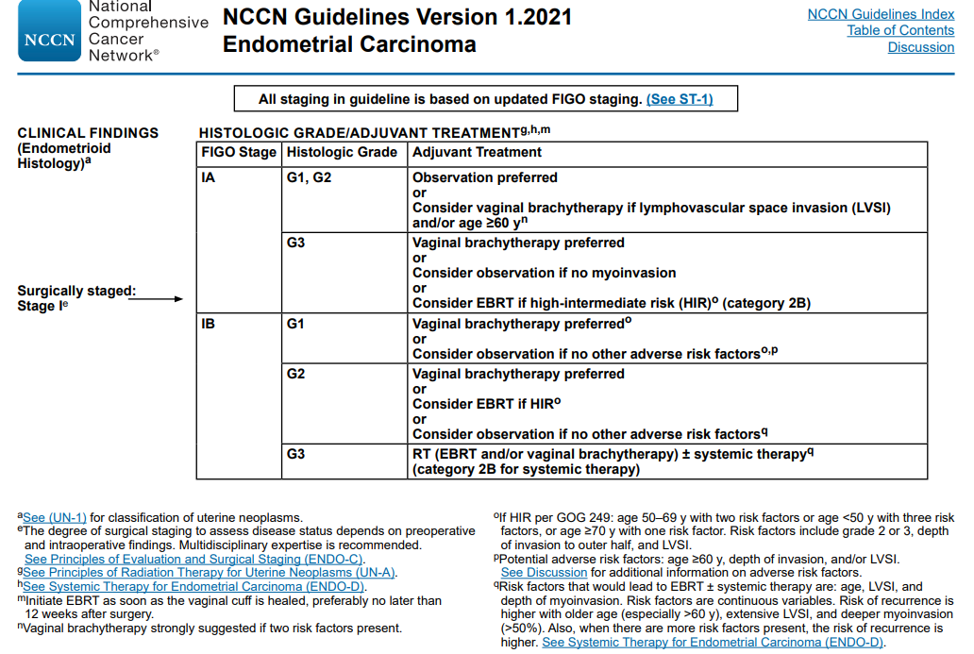

Slide 39
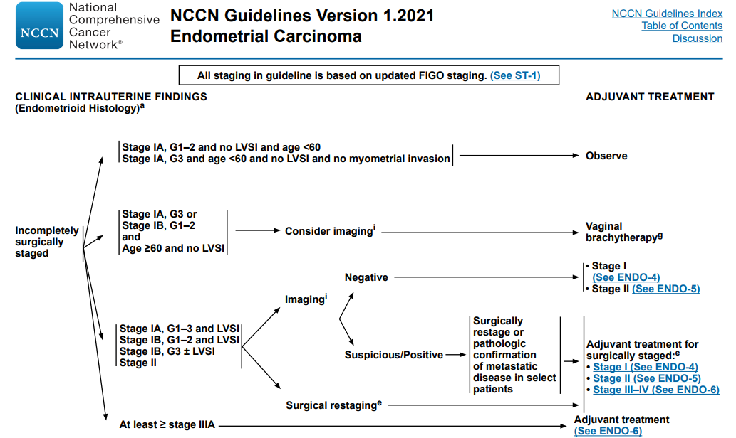

Slide 40

İnvazyon derinliği ve histolojik grade belirleyici faktörlerdir.
Total abdominal histerektomi bilateral salpingoooforektomi ve bilateral pelvik ve paraaortik lenfadenektomi ile tedavi edilirler.

Slide 41

Bu olgularda en iyi sonuçlar cerrahi ve postoperatif radyoterapi ile alınmaktadır.
TAH-BSO ve bilateral pelvik paraaortik lenf nodu örneklemesi yapılır.
Servikal stromal invazyon durumunda lenf nodu metastaz olasılığı %25-50 arasında bildirilmektedir.
Postoperatif eksternal tüm pelvik radyoterapi ve vaginal brakiterapi uygulanır.

Slide 42

TAH-BSO ve bilateral pelvik paraaortik lenf nodu örneklemesi yapılır.
Bütün evre III olgularda kemoterapi ve tümör direkted radyoterapi uygulanır.

Slide 43

Paraaortik lenf nodu tutulumu varsa paraaortik alan eklenir ve bu alandan 45 Gy verilir.
Unrezektabl tümörlerde tümör yayılımına göre tedavi edilir ve parametrial tutulum durumunda parametriuma yönelik boost uygulanabilir.

Slide 44

Palyatif cerrahi ve veya radyoterapi
Ve Kemoterapi ile tedavi edilirler.

Slide 45

Uterin papiller seröz karsinoma ve clear cell kanserler
Bu tümörler tüm endometrium kanserlerini %10’unu oluştururlar.
Over kanserlerinde olduğu gibi erken dönemde peritoneal yayılım görülür.
TAH-BSO pelvik paraaortik lenf nodu diseksiyonunu takiben takiben kemoterapi ve +- tümör direkted radyoterapi ile tedavi edilirler.

Slide 46
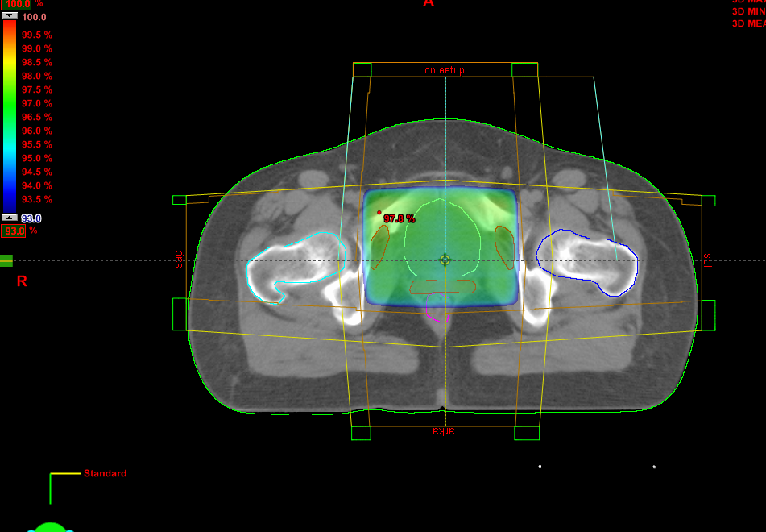

Slide 47
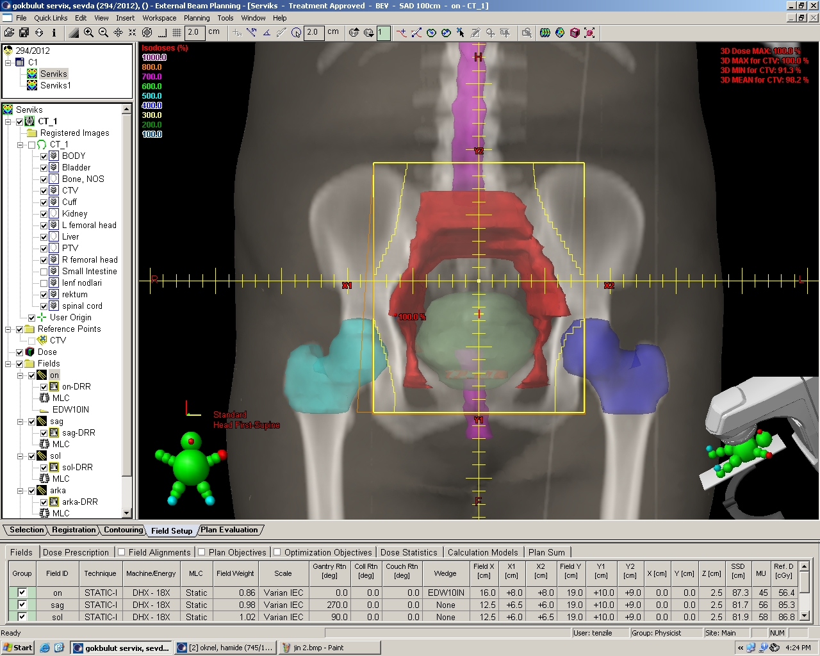

Slide 48
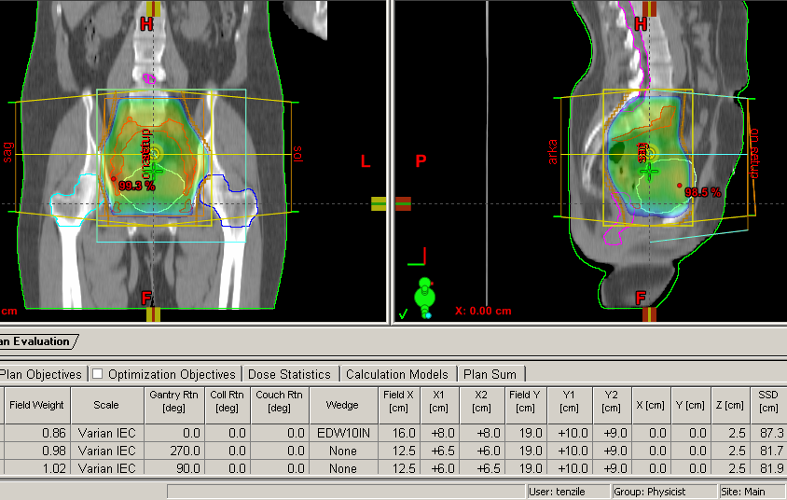

Slide 49
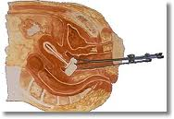

Slide 50
